Slide 1
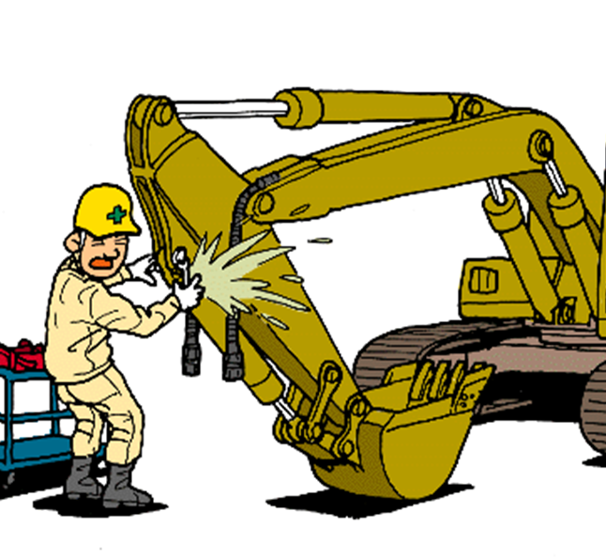
Hydrauliek en aandrijving
Werking en onderhoud

Slide 2
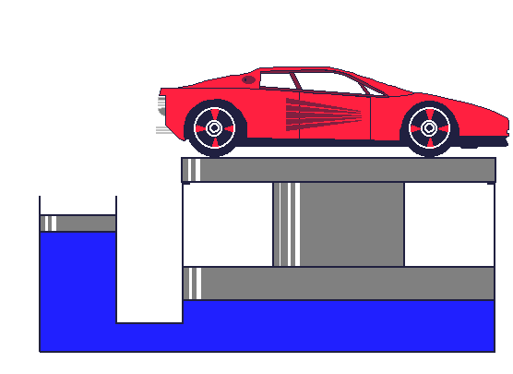
Hydrauliek
Het overbrengen van krachten door vloeistofdruk
Hydraulische olie, niet samendrukbaar, blijft vloeibaar, bevriesd niet, smeert
Wet van Pascal: in een gesloten systeem is de druk overal gelijk
Druk uitgedrukt in Pascal en Bar
1bar = 1 kg/cm2 = 100.000Pa/cm2 = 1 kPa/cm2

Slide 3
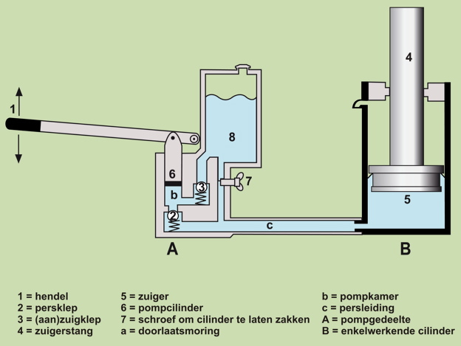
Eenvoudig systeem

Slide 4
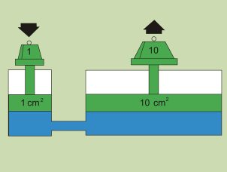
Krachten overbrengen

Slide 5
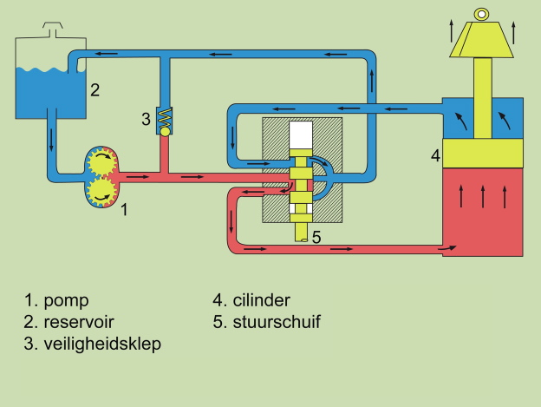
Iets complexer systeem

Slide 6
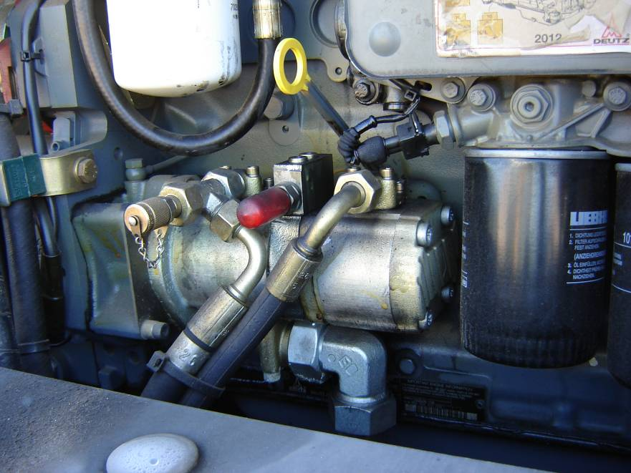
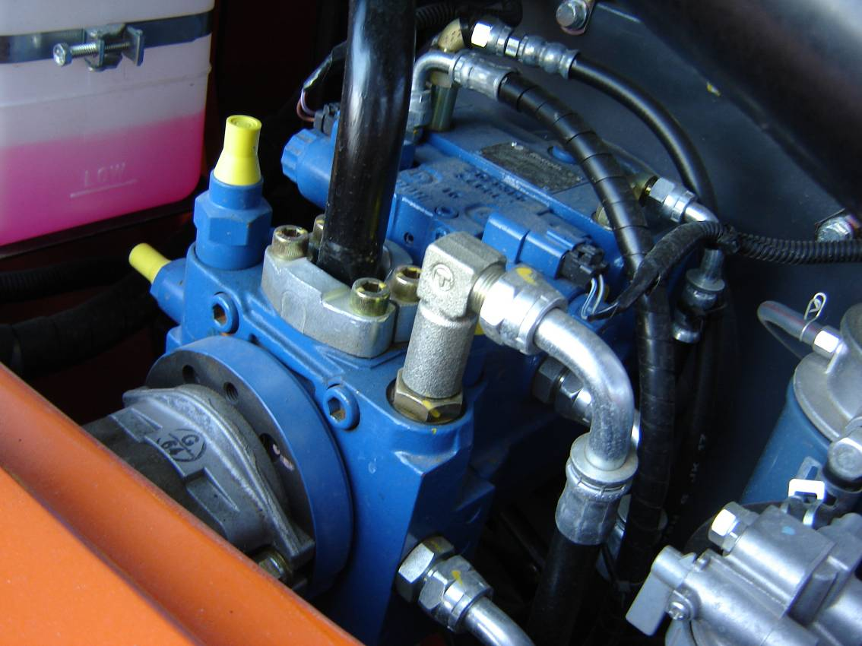
Hydraulische pompen
Aandrijving dieselmotor
Tandwielpomp
Plunjerpomp
Schottenpomp

Slide 7
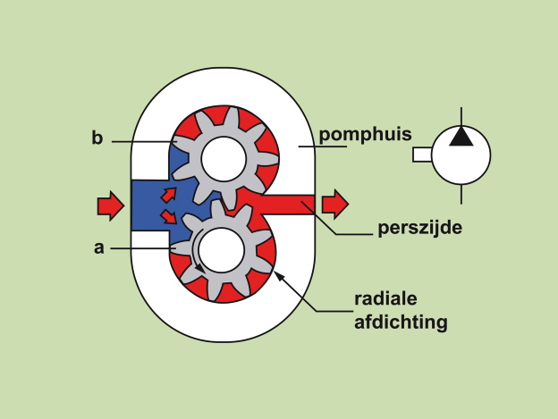
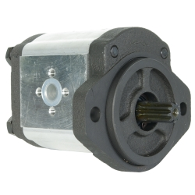
Tandwielpomp

Slide 8
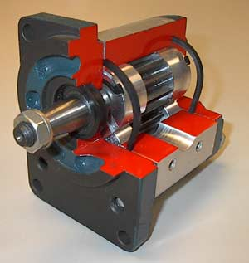
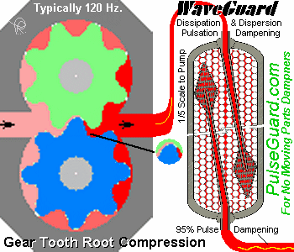

Slide 9
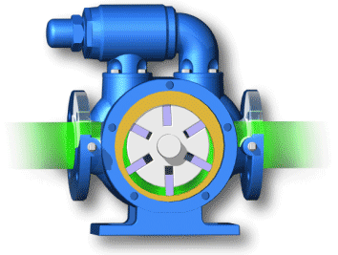
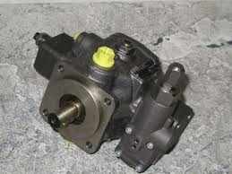
Schottenpomp

Slide 10
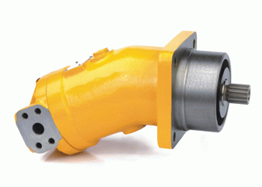
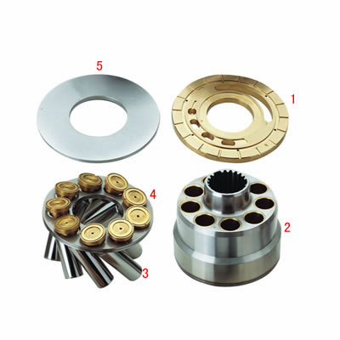
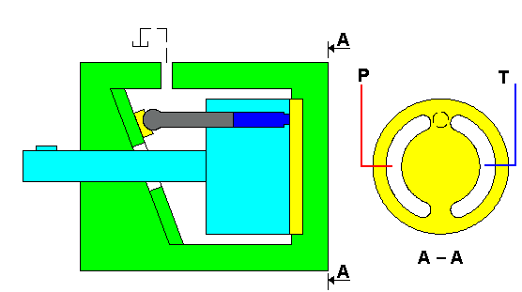
Plunjerpomp
Axiaal ( schuine slagplaat of plunjers onder hoek )
Verstelbaar ( verstelbare slagplaat )
1 in en uitlaatpoorten
2 roterend cilinderblok
3 plunjers
4 glijschoenen
5 slagplaat

Slide 11
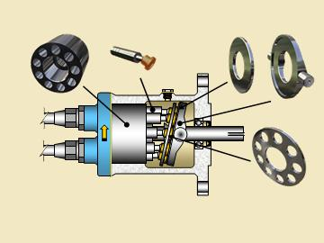

Slide 12
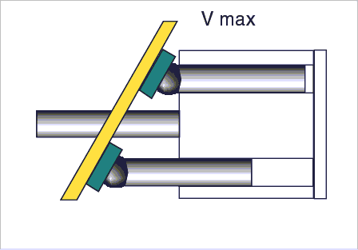
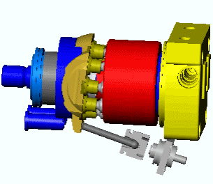

Slide 13
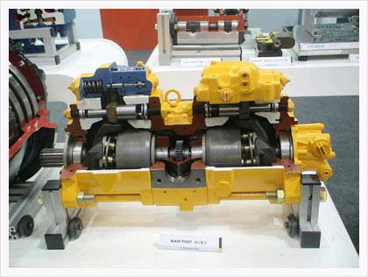
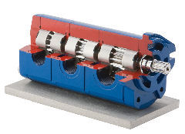
Meerdere pompen aan elkaar

Slide 14
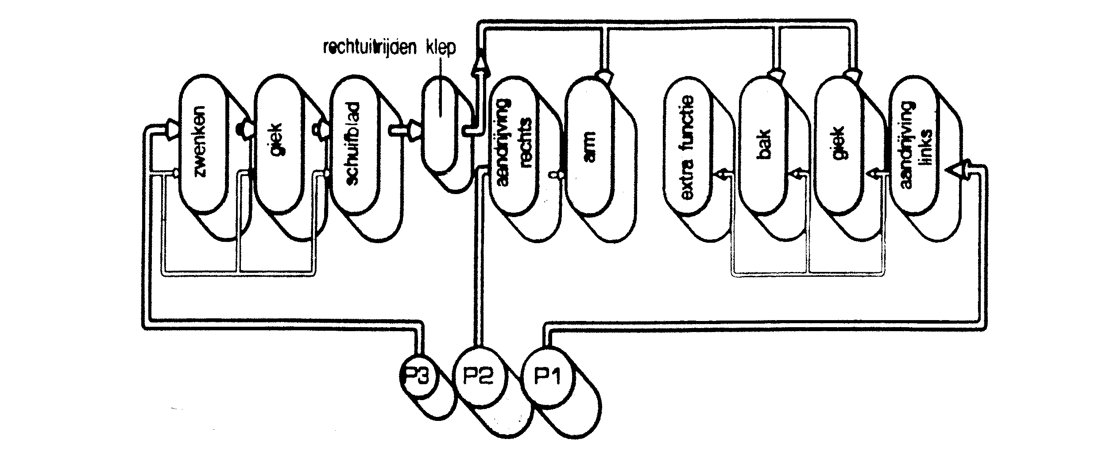
Schema pompen minigraver

Slide 15
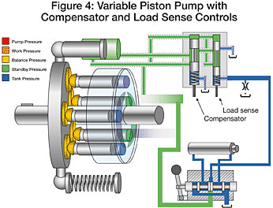
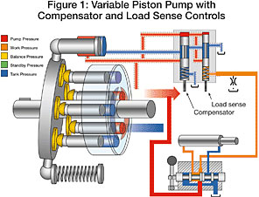
Load sensing
Opbrengst pomp aanpassen aan de vraag
Brandstof besparen

Slide 16
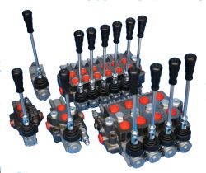
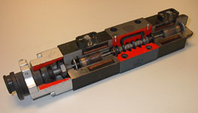
Stuurschuiven
Richting van de oliestroom
4/3 schuif ( 4 aansluitingen / 3 standen)
Letters :
  P = pers
  R ( of T ) = retour
  A en B = aansluiting cilinder

Slide 17
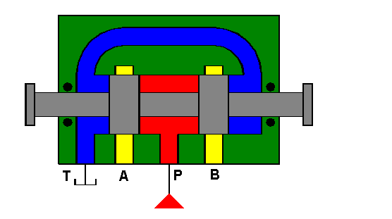
Werking :

Slide 18
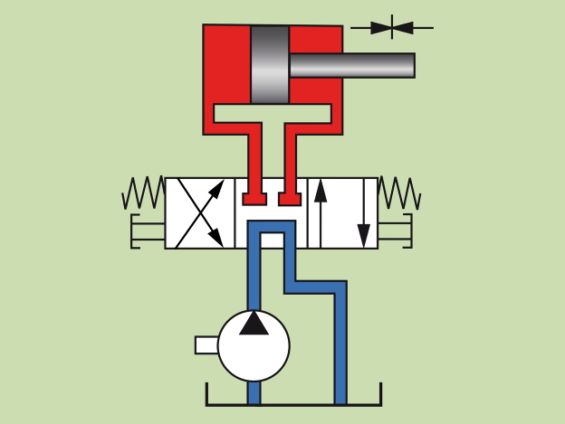
Neutraal stand

Slide 19
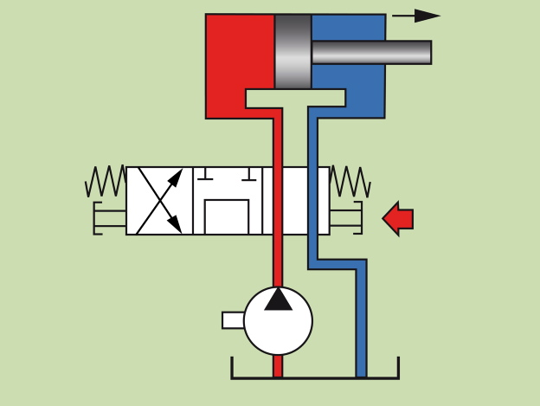
Stand: cilinder uit

Slide 20
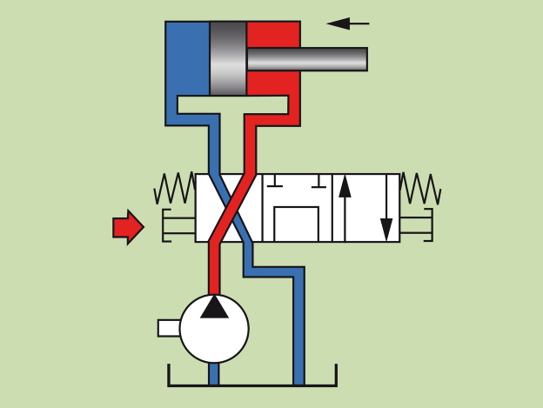
Stand: cilinder in

Slide 21
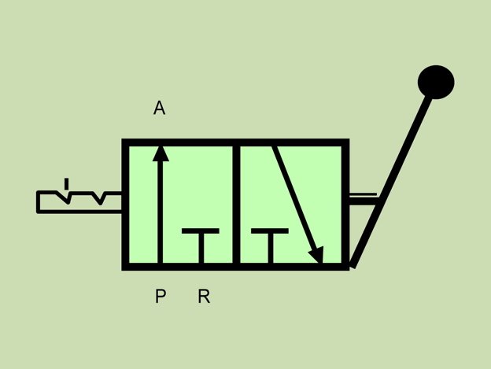
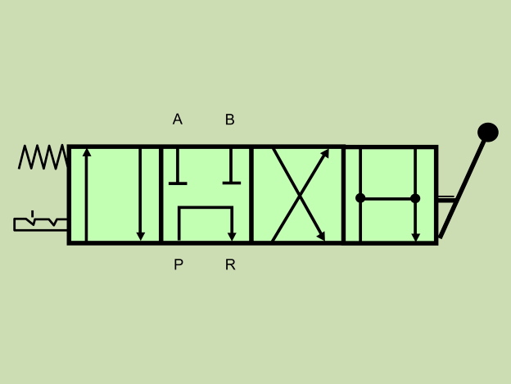
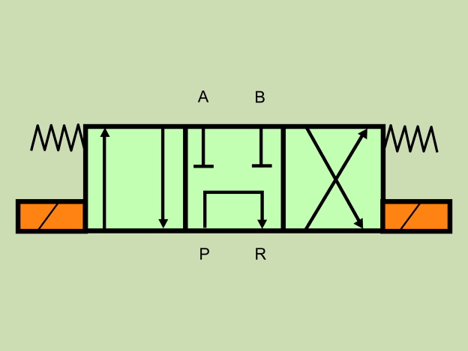
Bediening
Hand / voet
Electrisch
Servo
Arretering ( zweefstand )

Slide 22
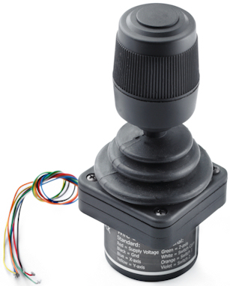
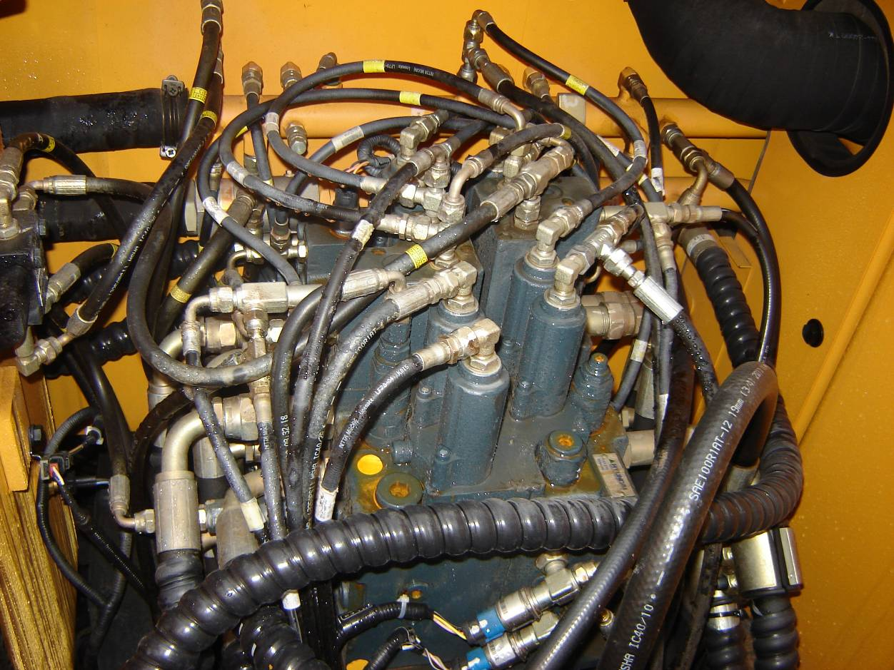
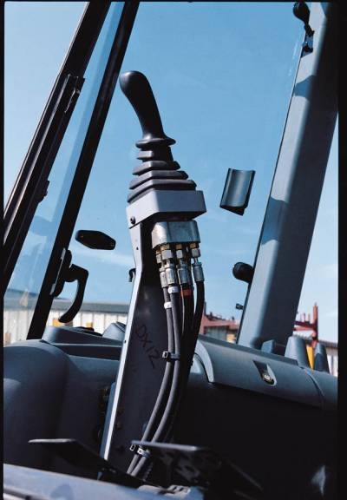
Servo bediening
Met lage oliedruk ( < 30 Bar )
Electrisch?

Slide 23
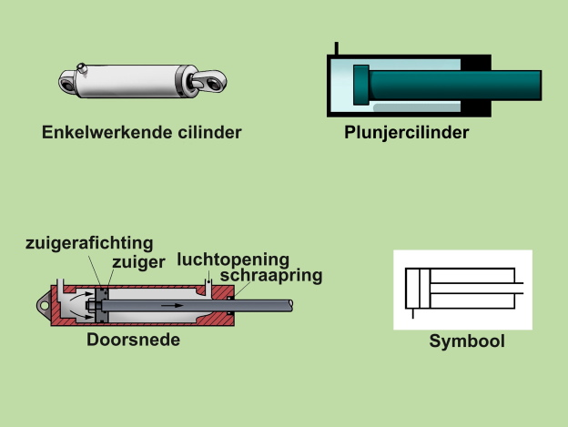
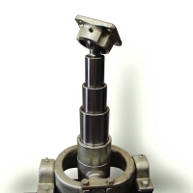
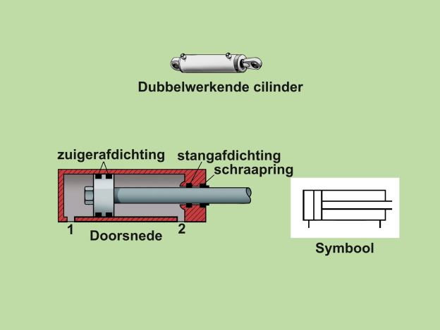
Cilinders
Enkelwerkend
Dubbel werkend
Telescoop

Slide 24
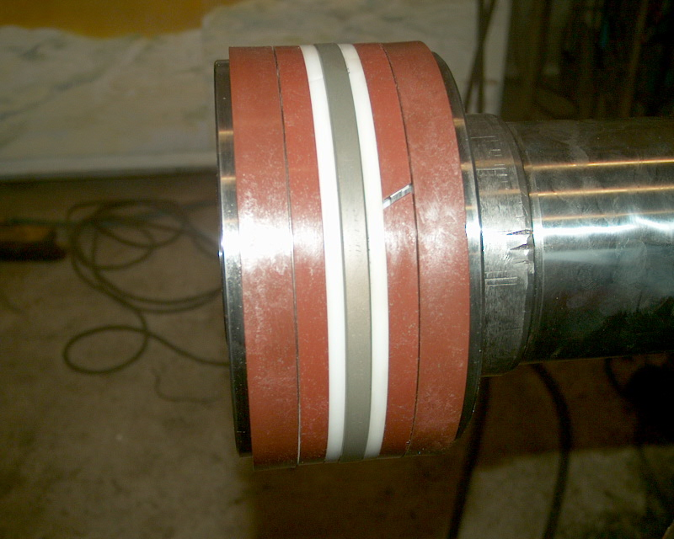
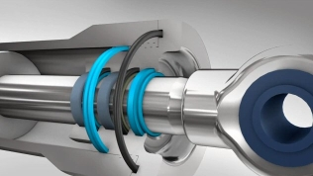
Afdichting cilinders

Slide 25
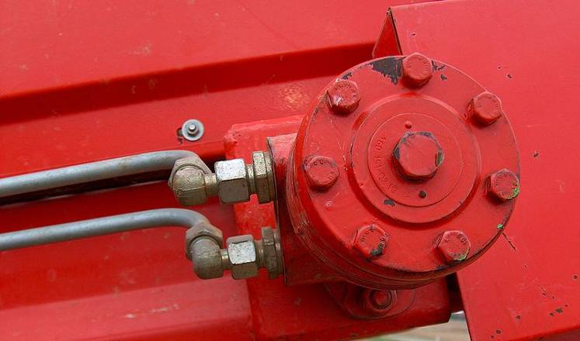
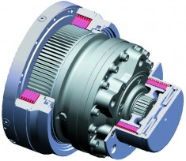
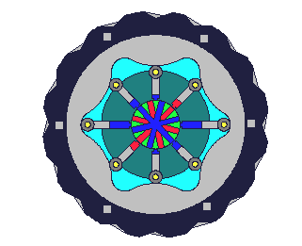
Hydraulisch motoren
Schottenmotor ( agrarische machines )
Tandwielmotor ( weinig kracht, idem als tandwielpomp)
Axiale plunjermotor ( aandrijving kleine loader, mobiele HGM, minigraver )
Radiale plunjermotor ( zware aandrijving, bv rupsen HGM )

Slide 26
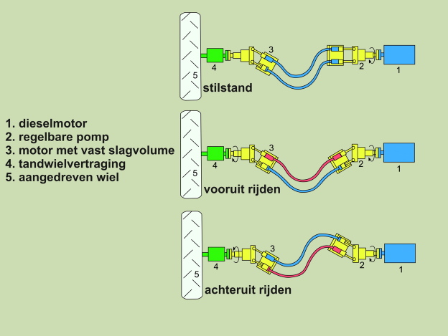
Hydrostatische aandrijving

Slide 27
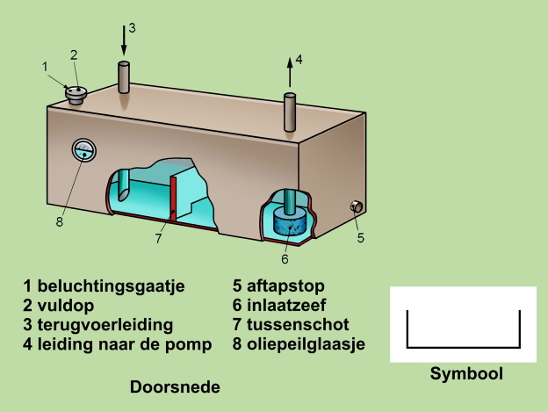
Tank
Voorraad
Koeling
Uitzetten
Ont- / beluchting
Zuigfilter
Retourfilter

Slide 28
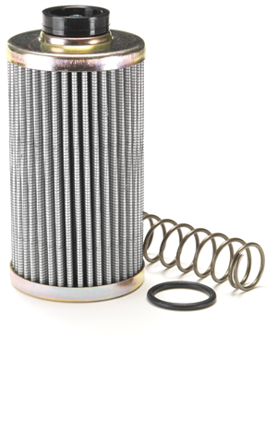
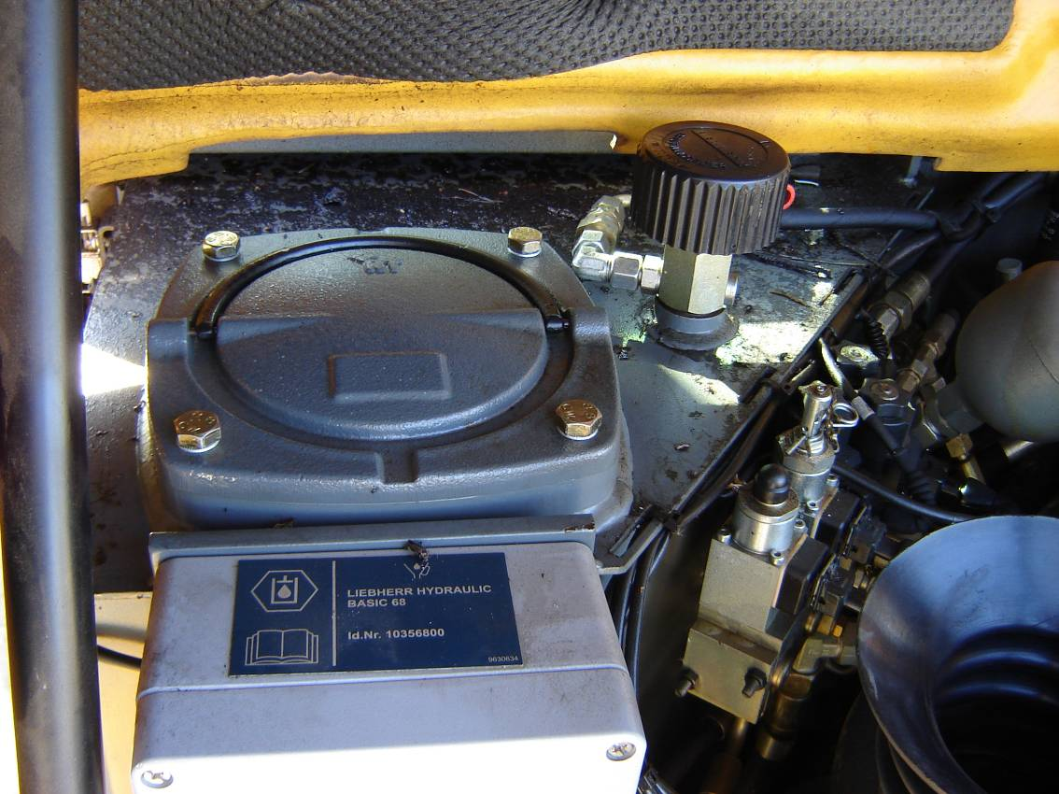
Filters
Zuigfilter ( lage druk )
Retourfilter ( lage druk )
Persfilter ( hoge druk )
Ontluchtingsfilter

Slide 29
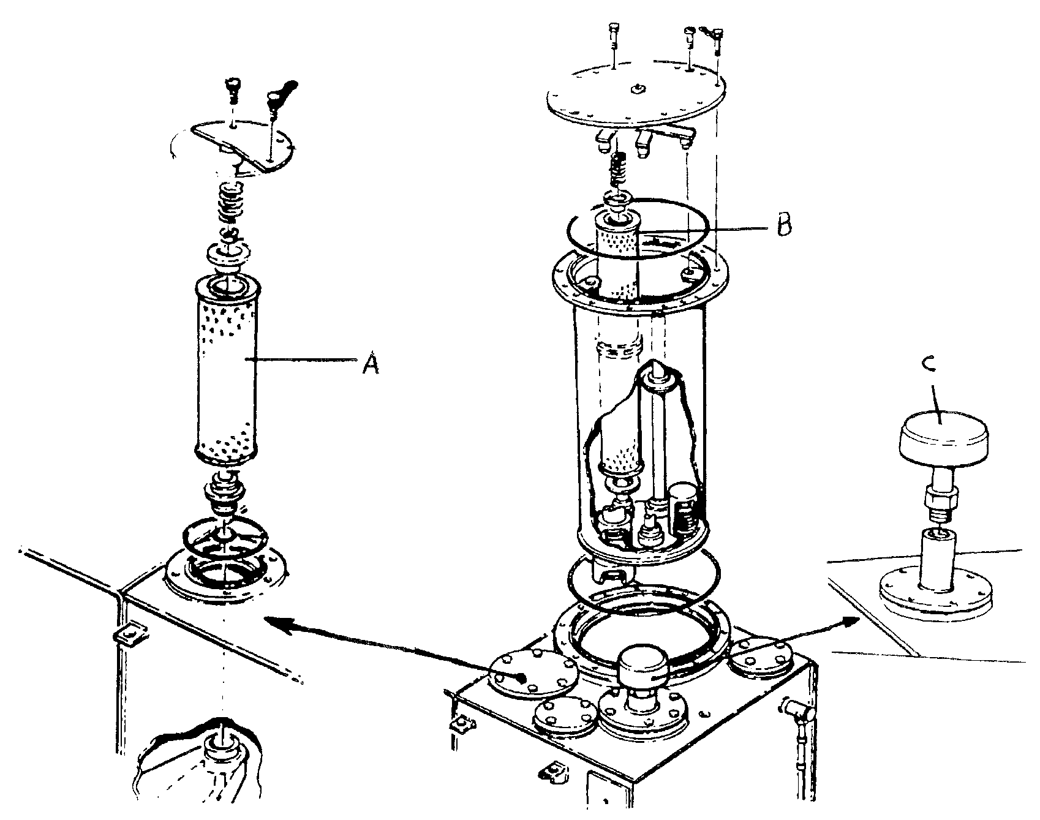
Filters vervangen

Slide 30
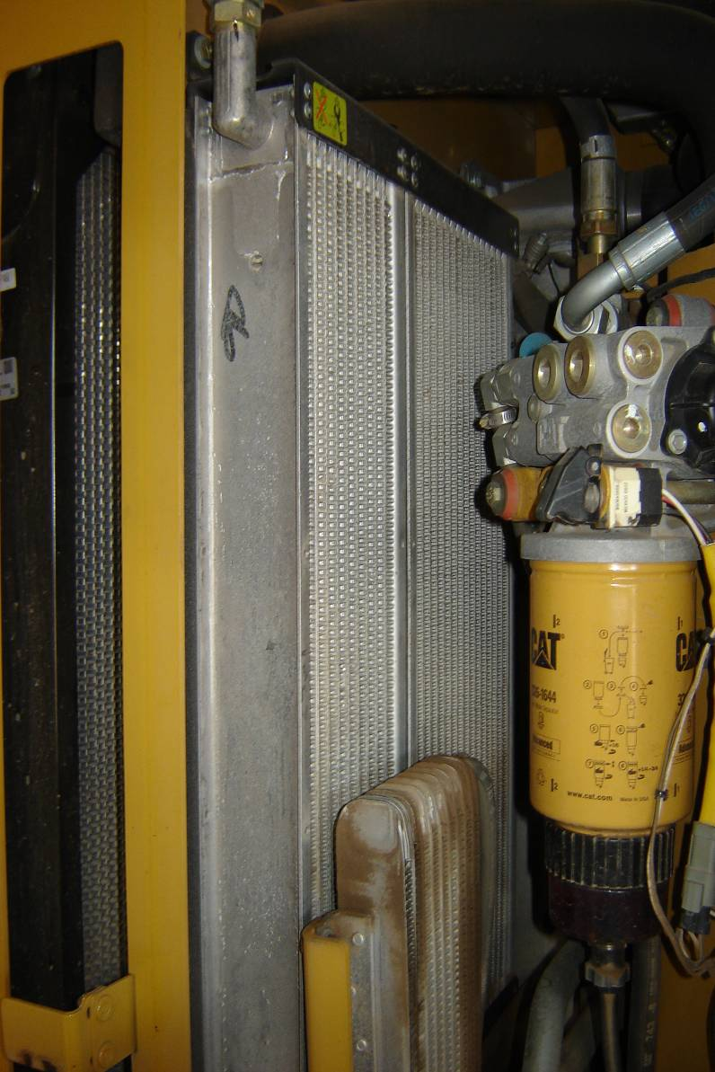
Oliekoelers
Olie ongeveer 60 graden
Minder smering ( hitte, lagere viscositeit )
Beschadigen afdichtingen ( hitte )
Verouderen olie

Slide 31




Slangen en koppelingen

Slide 32

Snel koppeling slangen

Slide 33
Regelkleppen
Richting oliestroom blokkeren
Veiligheidsklep overdruk
Richting en hoeveelheid olie sturen
Smoring oliestroom
Terugslagklep

Slide 34

Overdrukklep
Voorkomen te hoge druk ( beschermen systeem )
Gevolg olie warmer!

Slide 35

Smoorventiel ( oliestroom beinvloed door druk en belasting )
Stroomregelventiel ( oliestroom onafhankelijk van stroom en belasting )

Slide 36



Slangbreukventiel
Gestuurde terugslagklep
Z

Slide 37



Accumulator
Energie opslaan en afstaan
Pieken opvangen ( dansonderdrukking )
Systeem onder druk houden
Stikstof gevuld
Manometer ( bar / psi )

Slide 38

Symbolen

Slide 39


Centrale doorvoer HGM

Slide 40

Componenten minigraver

Slide 41

Schema HGM

Slide 42
Onderhoud aan hydraulieksysteem
Oliepeil controleren / aanvullen ( let op stand giek, en druk )
Olie verversen ( SAE klassen )
Filters vervangen
Controle op lekkages en beschadigingen
Functies hydraulische olie:
  Energieoverdracht
  Smering
  Anti corrosie
  Warmte afvoer
  Vuil afvoer

Slide 43

Aandrijving
Rijmotor rups
Rijmotor mobiel
Tussenbak mobiel
Zwenkmotor
Aandrijfassen
Powershift
Rupsen
Banden

Slide 44


Rijmotor rups
Axiale plunjer ( lichtere machines )
Radiale plunjer ( zwaardere machines )
Ingebouwde rem
Onderhoud:
  Olie verversen
  Sprocket vervangen

Slide 45

Rijmotor mobiel
Axiale plunjerpomp
Onderhoud:
  In hydraulisch systeem

Slide 46


Tussenbak mobiel ( met tussenassen )
Verdeling voor / achteras
Onderhoud:
  Olieverversen
  Smeren

Slide 47


Zwenkmotor
Axiale plunjerpomp
Ingebouwde rem
Reductiebak
Oliepeil
Onderhoud:
  Oliepeil ( reductiebak )
  Olie verversen

Slide 48

Aandrijf assen
Differentieel
Remmen
Eindvertraging ( planetair )
Onderhoud: olie verversen

Slide 49

Differentieel
Verdeling links / rechts

Slide 50


Planetaire eindaandrijving

Slide 51



Slide 52

Powershift
Automatische versnellingsbak
Met tussenbak
Koppelomvormer
Onderhoud:
  Oliepeil
  Olie verversen

Slide 53


Slide 54


Koppelomvormer
Vloeistof koppeling

Slide 55



Slide 56



Rupsen
Metaal
Rubber
Metaal met rubber

Slide 57


Slijtdelen rupsen
Rupsketting
Looprol
Bovenrol
Sprocket
Spanwiel

Slide 58


Rupsen vervangen
Ontspannen / opspannen
Spanwiel
Gebruikshandleiding

Slide 59



Slide 60

Wielen en banden
Mobiele graafmachine
Wiellader
Snelheid
Insnijdgevaar
Insporing
Inzet
Dubbellucht
Montage gevaar

Slide 61
Profielen banden
Rotsachtig ( dikke laag rubber + evt. ketting)
Zeer zwaar gebruik
Zwaar gebruik ( mijnen )

Slide 62
Profielen banden
Algemeen gebruik
Licht gebruik
High speed ( waterafvoer )

Slide 63


Slide 64



Dubbellucht HGM
Meer oppervlak
Lekrijden

Slide 65



Dubbel lucht loader

Slide 66


Gronddruk beperken

Slide 67



Slide 68

Bijpompen banden
Niet bijpompen als de band lek lijkt ( explosiegevaar )
Luchtslang 3 mtr
Maximale druk
Niet naast zijkant band staan maar naast loopvlak
Geen collega’s in de buurt
Kraken band kans op explosie

Slide 69


Slide 70

Montage wielen
Zware wielen
Ondersteunen
Momentsleutel ( kruislings )
Natrekken

Slide 71

Bedrijfsfilm over het maken van pompen

